Slide 1
Работа в атомной энергетике
Передовая отрасль будущего | Точка роста для тебя
Notes:
1

Slide 2
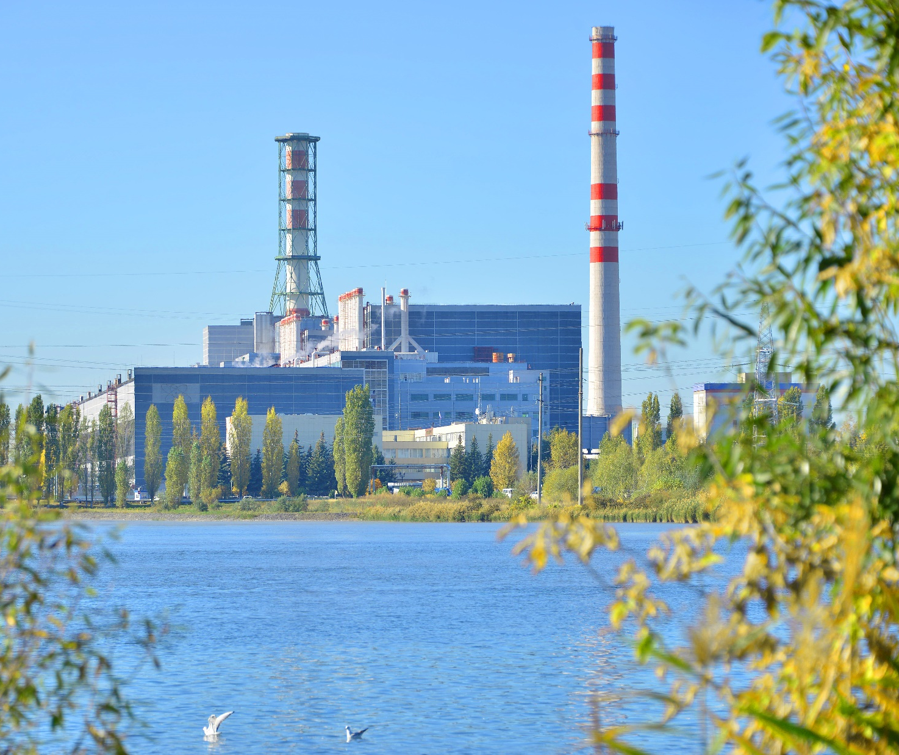
11 атомных станций России
Балаковская
Белоярская
Билибинская
Калининская
Кольская
Курская АЭС
Ленинградская
Нововоронежская
Ростовская
Смоленская
ПАТЭС
Notes:
2

Slide 3
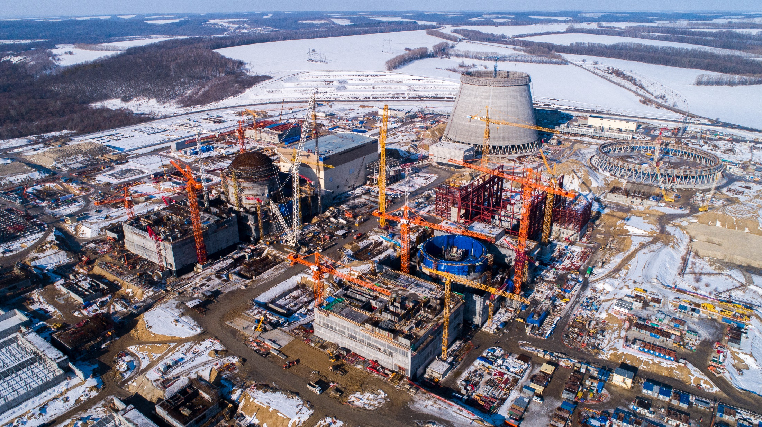
Энергетика будущего
Станция замещения Курская АЭС-2
Notes:
3

Slide 4
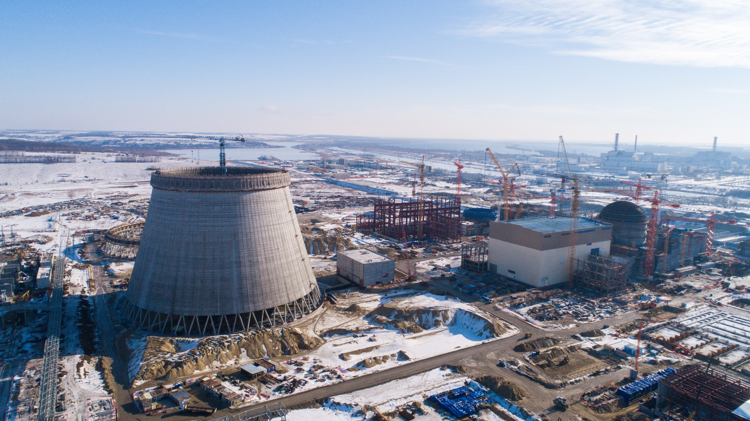
Драйвер экономики региона
Первые работы в 2018г.
9000 человек будут задействованы на стройке
Старт промышленной эксплуатации в 2025г.
Notes:
4

Slide 5
Возможности для молодого сотрудника КуАЭС
Целевая помощь
При трудоустройстве 50 тыс. руб.
При регистрации брака 10 тыс.руб. При рождении ребёнка (на детей) 50 тыс.руб.
На обустройство быта 50 тыс.руб.
Notes:
5

Slide 6
Возможности для молодого сотрудника КуАЭС
Целевая помощь
Помощь работникам в приобретении жилья (беспроцентный займ от 600 000 до 1 500 000 руб. и/или компенсация процентов)
Notes:
6

Slide 7
Возможности для молодого сотрудника КуАЭС
Карьерный рост
Открытые и доступные возможности для планирования своей карьеры
Поддержка роста и конкретные траектории движения
Управленческий кадровый резерв.
Notes:
7

Slide 8
Кадровый резерв
Энергия лидерства. Кадровый резерв талантливых выпускников, победителей турнира «ТЕМП»
Специально отобранные для подготовки и последующего назначения на ключевые позиции работники Госкорпорации и ее организаций, обладающие способностью к управленческой деятельности и профессиональной экспертизой
КАДРОВЫЙ РЕЗЕРВ
Таланты РОСАТОМА. Кадровый резерв руководителей начального звена управления и специалистов
Капитал РОСАТОМА. Кадровый резерв руководителей среднего звена управления
Достояние РОСАТОМА. Кадровый резерв руководителей старшего звена управления
Достояние РОСАТОМА. Базовый уровень. Кадровый резерв зам.руководителей старшего звена управления

Slide 9
Карьерная карта работника Курской АЭС-2 Эксплуатация (реакторный цех)
Оплата труда
75 000
Оплата труда
90 000
Оплата труда
100 000
Оплата труда
130 000
Оплата труда
160 000
Оплата труда
190 000
Старт карьеры (оператор РО)
1 год
1 год
1-2 года
1-3 года
2-3 года
Старший оператор РО
ИОЭ
(инженер по эксплуатации оборудования)
ВИУР
(ведущий инженер по управлению реактором
НСЦ
(начальник смены цеха)
НСБ (начальник смены блока)
участие в специализированном резерве
(при необходимости)
участие в специализированном резерве
(при необходимости)
участие в специализированном резерве
(при необходимости)
участие в специализированном резерве
2
4
Планируемое количество персонала (смены цеха) для продвижения
На этапе сооружения:
Для карьерного шага ИОЭ - ВИУР участие в специализированном резерве обязательно.
Для карьерного шага ВИУР – НСЦ участие в специализированном резерве по рекомендации руководства цеха/станции.
Для карьерного шага НСЦ – НСБ участие в специализированном резерве по рекомендации руководства цеха/станции.
ОРО | 5/7
СОРО | 5/7
ИЭО | 4/7
ВИУР | 3/7
НСЦ | 2/7
АТП цеха
(ВИ,ЗНЦ)
Критические должности РЦ:
Начальник смены цеха (НСЦ).
Ведущий инженер по управлению реактором (ВИУР).
Notes:
9

Slide 10
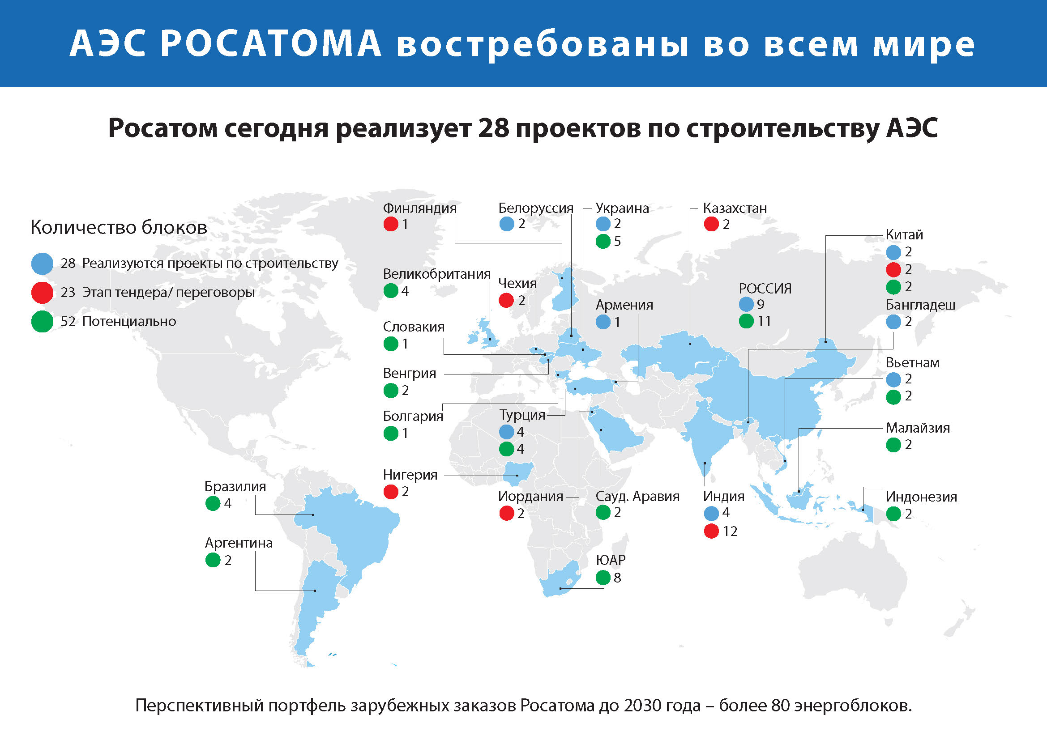
Возможности сотрудника КуАЭС
Возможность работы в международных проектах РОСАТОМА

Slide 11
Возможности сотрудника КуАЭС
Медицина
Добровольное медицинское страхование Санаторно – курортное лечение и оздоровление Программы реабилитационно – оздоровительных мероприятий
Notes:
11

Slide 12
Возможности сотрудника КуАЭС
Среда для интересной и активной жизни
Спорт
Реализация творческого и научного потенциала
Молодёжные движения и организации
Чемпионаты профессионального мастерства
Notes:
12

Slide 13
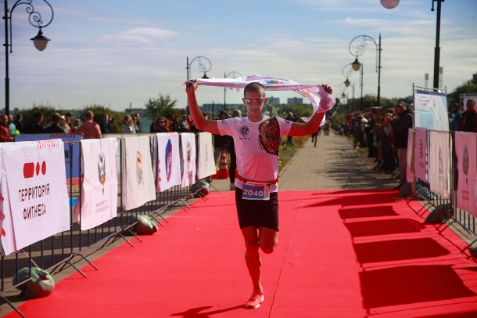
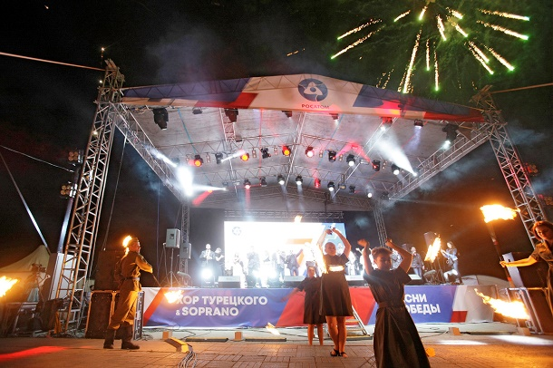
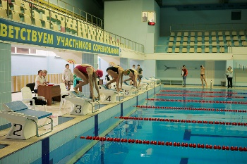
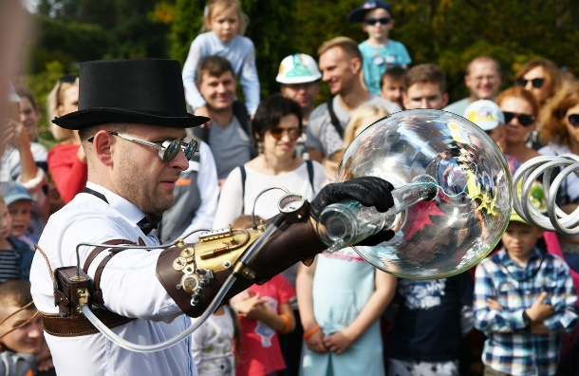
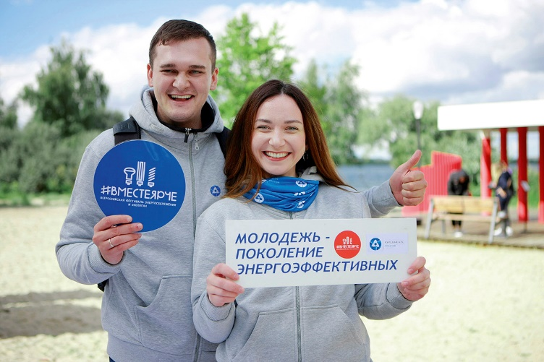
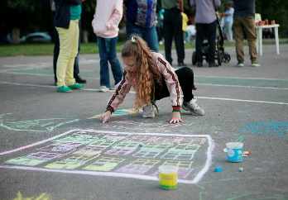
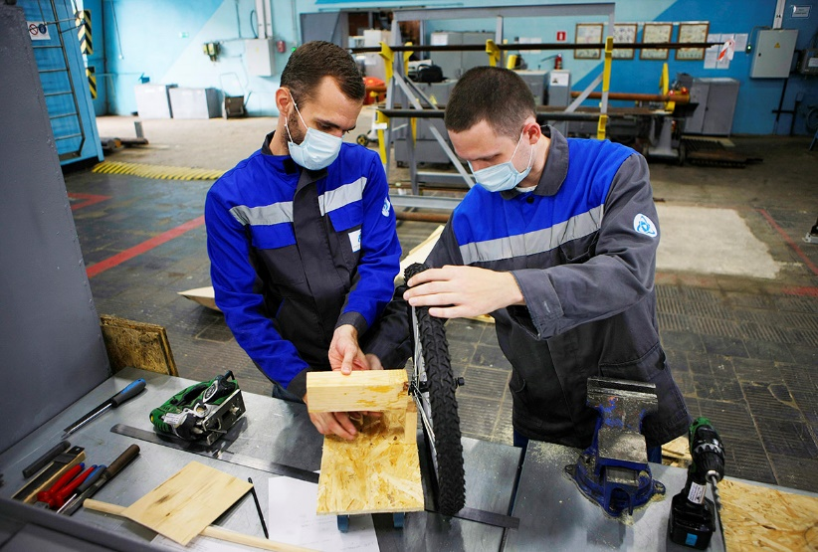
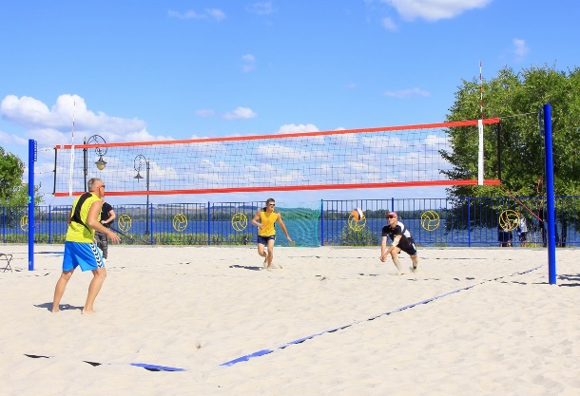
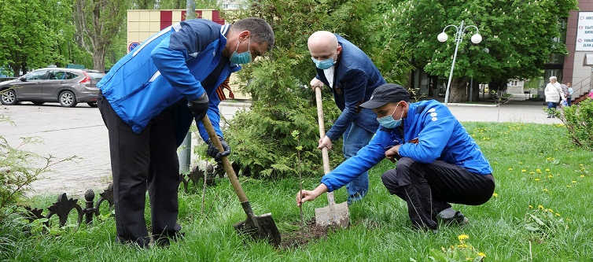
Атомная энергетика это МЫ!

Slide 14
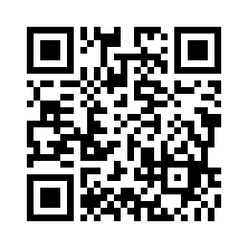
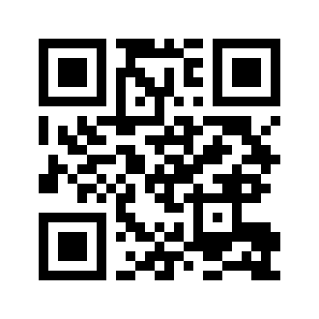
Официальные группы Курской АЭС
Не забудь сохранить на мобильном телефоне
t.me/kkunpp

